Slide 1
Белорусы

Slide 2
Белорусы — восточнославянский народ. Общая численность — ок. 9,4 млн человек. Проживают преимущественно на территории Республики Беларусь, где являются доминирующей национальностью.
Значительное число белорусов населяют смежные с Белоруссией территории России, Польши, Украины, Латвии и Литвы, где являются национальным меньшинством. Белорусы также широко расселились по территории бывшего СССР, а также мигрировали в ряд стран за его пределами.

Slide 3

Герб Белоруссии

Slide 4

Флаг Белоруссии

Slide 5
Традиционные занятия белорусов — земледелие, животноводство, а также пчеловодство, собирательство. Выращивали озимую рожь, пшеницу, гречиху, ячмень, горох, лён, просо, коноплю, картофель. В огородах сажали капусту, свёклу, огурцы, лук, чеснок, редьку, мак, морковь. В садах — яблони, груши, вишни, сливы, ягодные кустарники (крыжовник, смородину, ежевику, малину и др.).

Slide 6
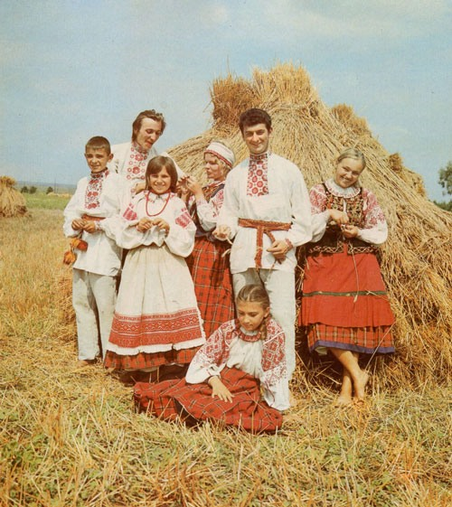
Национальные костюмы Белоруссии

Slide 7
Мужской национальный костюм
Состоял из рубахи, ноговиц (поясная одежда), безрукавки (камизельки). Рубаху носили навыпуск, подпоясывались цветным поясом. Обувь — лапти, кожаные постолы, боты, зимой валенки. Головные уборы — соломенная шляпа (брыль), валяная шапка (магерка), зимой меховая шапка (аблавуха). Через плечо носили кожаную сумку. В мужском костюме преобладал белый цвет, а вышивки, украшения были на вороте, внизу рубахи; пояс был разноцветным.

Slide 8
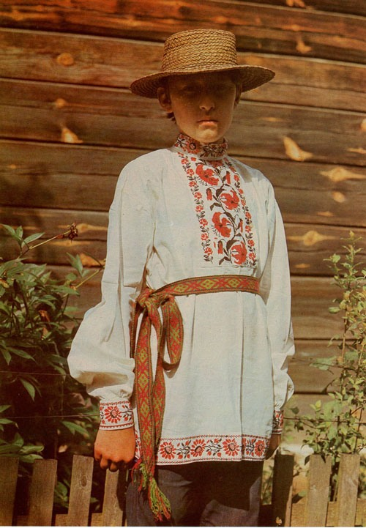

Slide 9
Женский национальный костюм
В женском костюме выделяются четыре комплекса: с юбкой и фартуком; с юбкой, фартуком и безрукавкой (гарсетом); с юбкой, к которой пришит лиф-корсет; с понёвой, фартуком, безрукавкой (гарсетом). Имеется три типа рубах: с прямыми плечевыми вставками, туникообразная, с кокеткой; большое внимание уделялось вышивкам на рукавах. Поясная одежда — разнообразного фасона юбки (андарак, саян, палатняник, летник), а также понёвы, фартуки. Юбки — красные, сине-зелёные, в серо-белую клетку, с продольными и поперечными полосами. Фартуки украшались кружевами, складками; безрукавки (гарсет) — вышивкой, кружевами.
Головной убор девушек — узенькие ленты (скидочка, шлячок), венки. Замужние женщины убирали волосы под чепец, надевали полотенчатый головной убор (намитка), платок; существовало множество способов их завязывать. Каждодневная женская обувь — лапти, праздничная — постолы и хромовые боты. Верхняя мужская и женская одежда почти не отличалась. Её шили из валеного некрашеного сукна (свита, сермяга, бурка, латушка) и дублёной (казачина) и недублёной (кожух) овчины. Носили также кафтан, кабат. В современном костюме используются традиции национальной вышивки, покроя, цветовой гаммы.

Slide 10
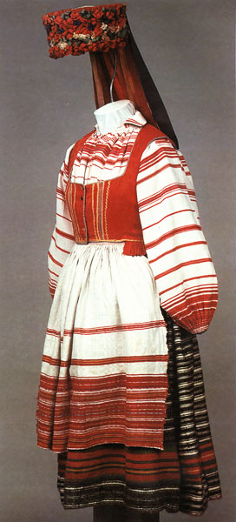

Slide 11
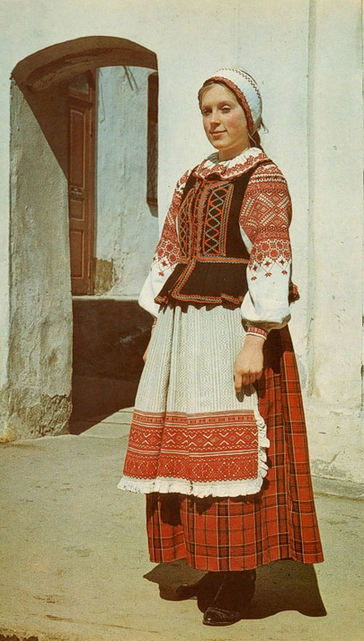

Slide 12
Национальные праздники Белоруссии
День конституции.
День внутренних войск.
День печати.
День независимости Республики Беларусь.
День белорусской науки.
День белорусской письменности.
День Государственного герба и флага Республики Беларусь.

Slide 13
Национальные танцы Белоруссии
««Лявонiха», из традиционных народных танцев — самый популярный и любимый в Белоруссии. В нем ярко выражены душа белорусского народа, его национальные черты. «Лявонiха» танец парно-массовый. Его музыкальное сопровождение — мелодия одноименной песни. Танец жизнерадостный, динамичный, задорный, исполняется любым количеством пар; композиционно строится на свободных, стремительных, но не сложных движениях[.
«Крыжачок» принадлежит к наиболее популярным белорусским народным танцам. О происхождении его названия существует толкование, усматривающее его связь с народным названием дикого селезня — «крыжак», сам же танец относят к группе танцев, подражающих движениям птиц . «Крыжачок» — танец орнаментальный, парно-массовый, исполняется любым количеством пар в быстром темпе

Slide 14
Национальные игры Белоруссии
Пярсцёнак
У Мазаля
Жмуркі
Грушка
Запляціся, пляцень!
Вожык і мышы

Slide 15
Традиционная еда белорусов — блинцы из ржаной, пшеничной, гречневой муки. Один из основных продуктов питания белорусов — овощи. Горох тушили; капусту, свёклу, брюкву, огурцы солили; репу, морковь — парили и пекли. Из овощей варили жидкие блюда — ботвинья, холодник, борщ. Со второй половины XIX века прочные позиции в питании занял картофель. Известно более 200 блюд из картофеля — печёный, отварной, жареный, тушёный, пюре, комы, бабка или дранка, клёцки, колдуны, блины, гульбишники, оладьи, суп, запеканки, пирожки и т. д. Молоко чаще употребляется в кислом виде; творог и особенно масло, сметана — в ограниченном количестве. Мясо и мясные продукты использовались преимущественно в составе блюд, чаще употребляли свинину, баранину, мясо домашней птицы, реже говядину. Из напитков известны берёзовый сок, медовый, хлебный, свекольный квасы.

Slide 16
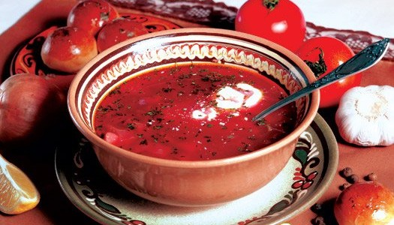
Борщ белорусский

Slide 17
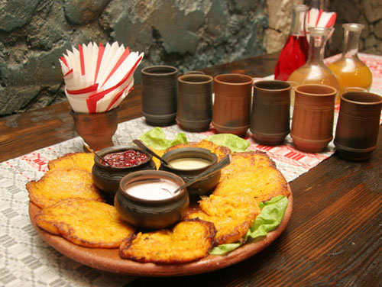
Драники

Slide 18
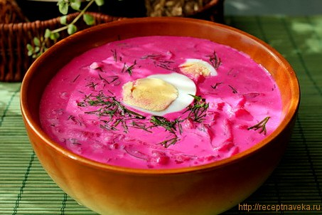
«Холодник»

Slide 19
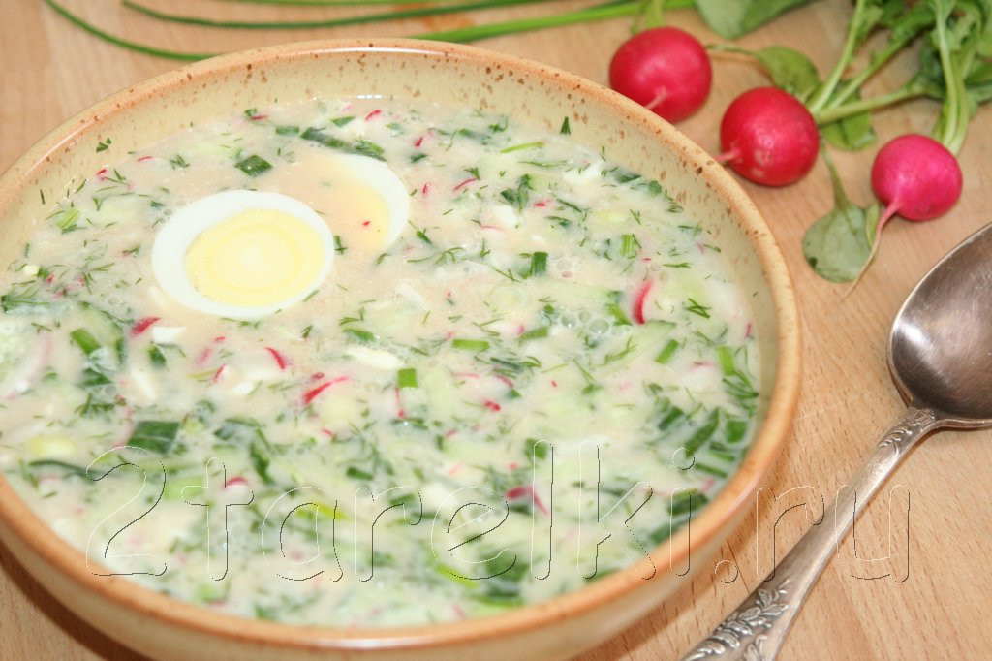
Окрошка

